Slide 1
Aplicación de Interpolación de Lagrange y Diferencias Divididas para predecir el cambio del número de familias en Zliten
Omar Ali Aleyan*
Brayan Rodolfo Barajas Ochoa
2170688
Análisis Numérico
UIS
2020
*Al-Mergib University, Faculty of Education, Department of Mathematics, Zliten, Libya.

Slide 2
Resumen
En este documento se pretende aplicar la interpolación a un caso práctico para determinar una función que modele el número de familias en Zliten aplicando la interpolación, teniendo en cuenta los datos que se tienen de acuerdo al año y número de familias, tomando esta información como x y f(x) respectivamente.
Esto se realiza mediante interpolación, tanto por Lagrange como por diferencias divididas de Newton, lo cual se explicará con detalle más adelante. Estos métodos permiten obtener una función polinomial la cual pasa por los puntos dados. Con esto, es posible obtener además una estimación a futuro del número de familias en un futuro próximo.
Los resultados obtenidos son satisfactorios, en cuanto fue posible hacer una comparación entre los resultados de cada interpolación, notándose la similitud entre ambas con muy poca diferencia en los resultados obtenidos de cada una. Además se hace uso de las funciones obtenidas para intentar estimar valores en un futuro cercano.

Slide 3

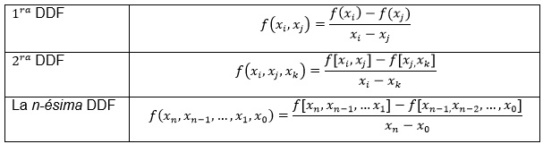

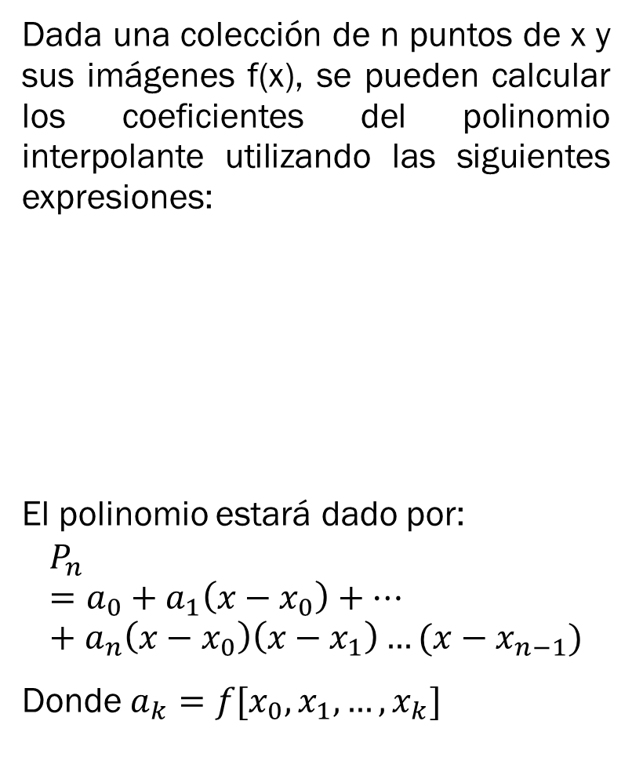
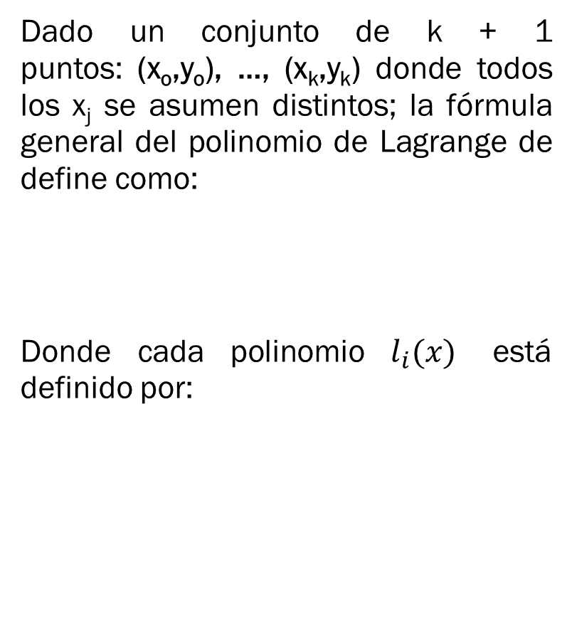
Interpolación
Lagrange
Diferencias Divididas - Newton
Dado un conjunto de k + 1 puntos: (x_{o},y_{o}), …, (x_{k},y_{k}) donde todos los x_{j} se asumen distintos; la fórmula general del polinomio de Lagrange de define como:
Donde cada polinomio $l_{i}(x)$ está definido por:
Dada una colección de n puntos de x y sus imágenes f(x), se pueden calcular los coeficientes del polinomio interpolante utilizando las siguientes expresiones:
El polinomio estará dado por:
$$P_{n}=a_{0}+a_{1}\left(x−x_{0}\right)+…+a_{n}\left(x−x_{0}\right)\left(x−x_{1}\right)…(x−x_{n−1})$$
Donde $a_{k}=f[x_{0},x_{1},…,x_{k}]$

Slide 4

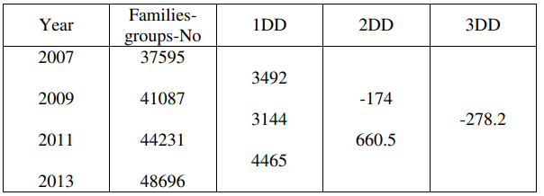

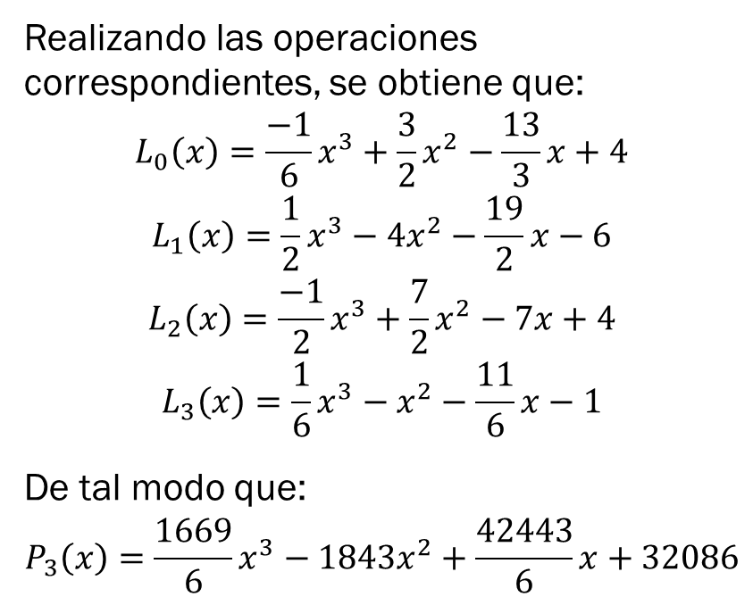
Caso Práctico
Se tienen los datos de diferentes años obtenidos de la oficina de registros civiles:
Se quiere obtener una función que modele la cantidad de familias por año, por lo que se realiza interpolación. Para simplificar las operaciones en ambos métodos, se toma el año 2007 como x =1, el año 2009 como x=2 y así sucesivamente. El número de familias es f(x).
Lagrange
Diferencias Divididas - Newton
Realizando las operaciones correspondientes, se obtiene que:
$$L_{0}\left(x\right)=\frac{−1}{6}x^{3}+\frac{3}{2}x^{2}−\frac{13}{3}x+4$$
$$L_{1}\left(x\right)=\frac{1}{2}x^{3}−4x^{2}−\frac{19}{2}x−6$$
$$L_{2}\left(x\right)=\frac{−1}{2}x^{3}+\frac{7}{2}x^{2}−7x+4$$
$$L_{3}\left(x\right)=\frac{1}{6}x^{3}−x^{2}−\frac{11}{6}x−1$$
De tal modo que:
$$P_{3}\left(x\right)=\frac{1669}{6}x^{3}−1843x^{2}+\frac{42443}{6}x+32086$$
Realizando el proceso de diferencias divididas se obtiene:
De tal modo que:
$$P_{3}\left(x\right)=\frac{1}{5}[1391x^{3}−9216x^{2}+35371x+160429]$$

Slide 5
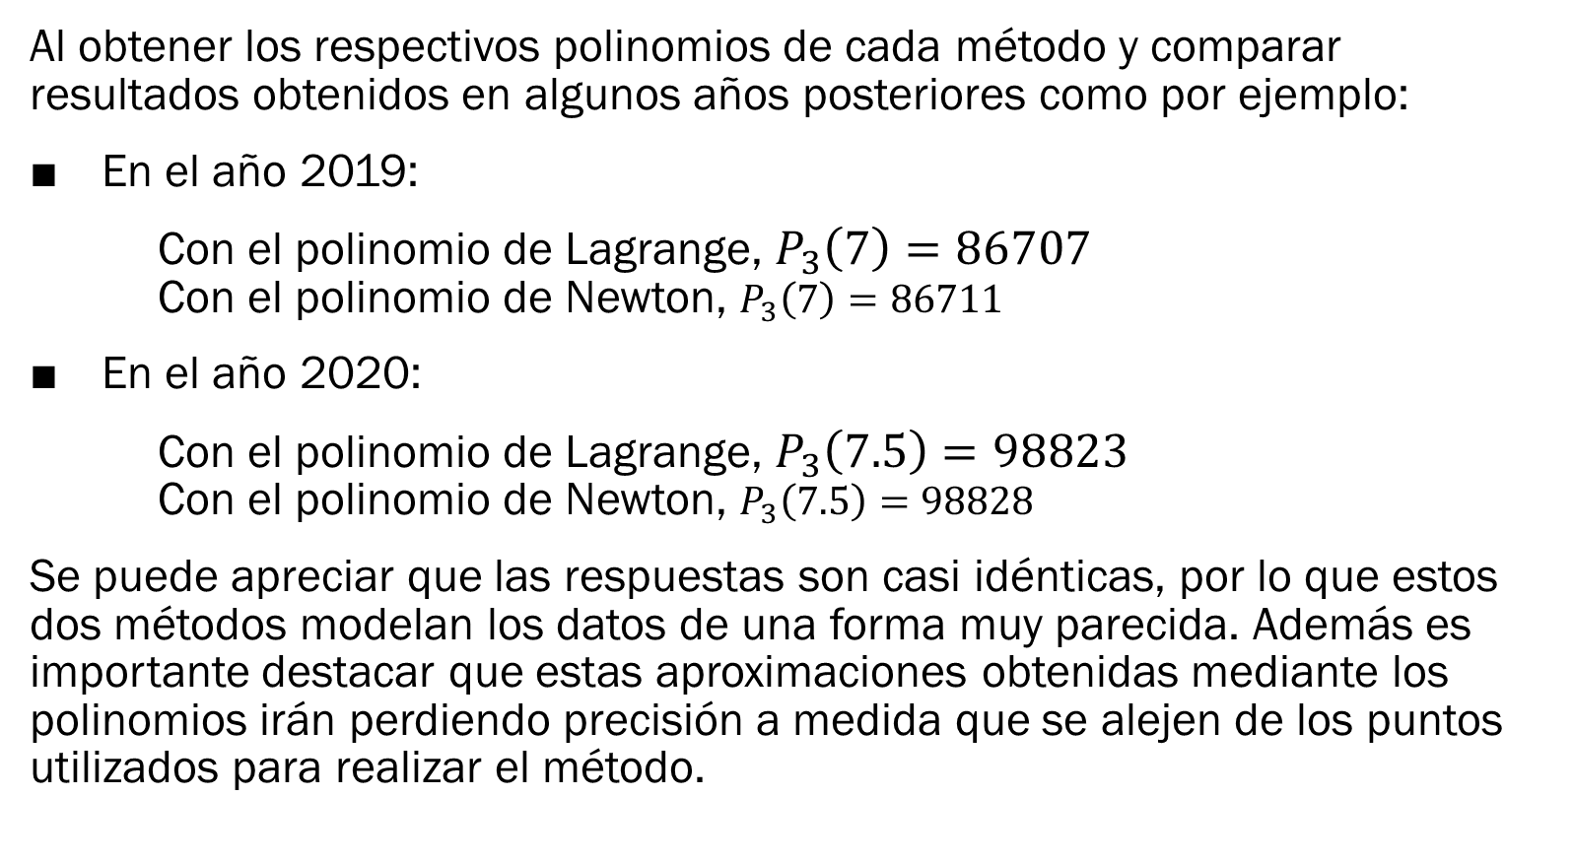
Conclusiones
Al obtener los respectivos polinomios de cada método y comparar resultados obtenidos en algunos años posteriores como por ejemplo:
En el año 2019:
Con el polinomio de Lagrange, $P_{3}\left(7\right)=86707$ Con el polinomio de Newton, $P_{3}\left(7\right)=86711$
En el año 2020:
Con el polinomio de Lagrange, $P_{3}\left(7.5\right)=98823$ Con el polinomio de Newton, $P_{3}\left(7.5\right)=98828$
Se puede apreciar que las respuestas son casi idénticas, por lo que estos dos métodos modelan los datos de una forma muy parecida. Además es importante destacar que estas aproximaciones obtenidas mediante los polinomios irán perdiendo precisión a medida que se alejen de los puntos utilizados para realizar el método.

